Slide 1
MATLAB 기초

Slide 2
매트랩 장점
M-file 프로그래밍이 가능
응용 프로그램을 손쉽게 작성
내부 빌트인 함수와 다른 외부 m-file 활용가능
다양한 응용 분야에 대한 tool box 제공
손쉽게 솔류션을 얻을 수 있다.
다양한 그래픽 명령어들을 이용하여 가시화
계산 과정 중에서 손쉽게 결과 처리를 확인
상대적으로 비경험 사용자나 비전문가 사용가능

Slide 3
매트랩 단점
Interpret 방식이기 때문에 compile 방식보다 느림
상용프로그램으로 활용시 가격이 비쌈
최근 파이썬이 인기가 높아짐
Matlab을 배우기 위한 전공 자료가 제한적임

Slide 4
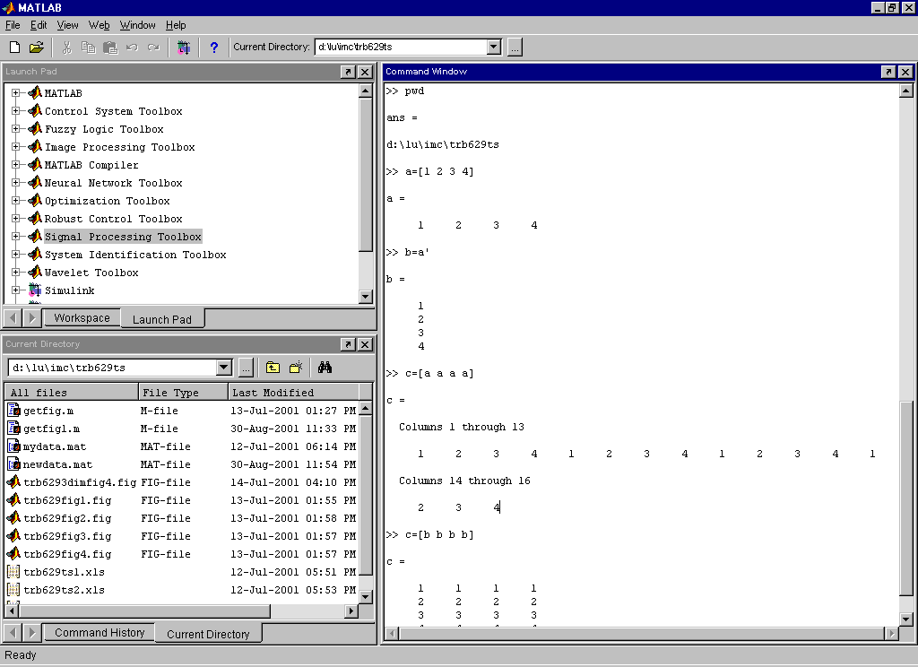
매트랩 인터페이스
Workspace
and
Launch Pad
Command
Window
Command
History
and
Current
Directory

Slide 5
매트랩 변수
Scalar: a = 4
Vector: v = [3 5 1]
v(2) = 8
t = [0:0.1:5]
Matrix: m = [1 2 ; 3 4]
m(1,2)=0

Slide 6
매트랩 인터페이스
Scalar: a = 4
Vector: v = [3 5 1]
v(2) = 8
t = [0:0.1:5]
Matrix: m = [1 2 ; 3 4]
m(1,2)=0

